Slide 1







Analisis Sentimen Pengguna Aplikasi GoPay di Google Play Store
Studi Kasus :
“Review Aplikasi Gopay V 4.0.0 - V 4.9.3”
Created By : Fadly Kurniawan
[Proyek Akhir SDI Hacktiv8]

Slide 2





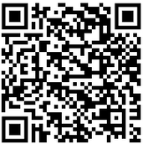
Dataset
Sumber Data
:
Platform Kaggle
Nama Dataset
:
Gojek App Reviews (Bahasa Indonesia)
Tautan
:
https://www.kaggle.com/datasets/ucupsedaya/gojek-app-reviews-bahasa-indonesia
Kamu Dapat Akses Link Dataset Melalui QR Berikut:

Slide 3






Project Overview
Proyek ini bertujuan untuk menganalisis sentimen pengguna aplikasi GoPay berdasarkan ulasan yang ditinggalkan di Google Play Store.
Analisis ini difokuskan sebagai studi kasus pada rentang versi aplikasi 4.0.0 hingga 4.9.3 untuk memahami respons pengguna terhadap siklus pengembangan produk pada periode tersebut.
Tujuan utamanya adalah mengklasifikasikan sentimen menjadi Positif, Negatif, dan Netral, mengidentifikasi tema utama dari ulasan, dan memberikan rekomendasi strategis berbasis data.

Slide 4







Analysis process
Pengumpulan & Pemuatan Data: Mengambil dataset dari Kaggle.
Pembersihan Data: Menghapus data duplikat dan baris yang kosong (null).
Pengambilan Sampel: Memilih 400 ulasan acak dari data yang telah difilter untuk dianalisis
Analisis Sentimen dengan AI: Menggunakan model AI ibm-granite untuk mengklasifikasikan sentimen setiap ulasan.
Visualisasi Hasil: Membuat diagram batang dan word cloud untuk menyajikan temuan.

Slide 5


Insight & Findings

Slide 6
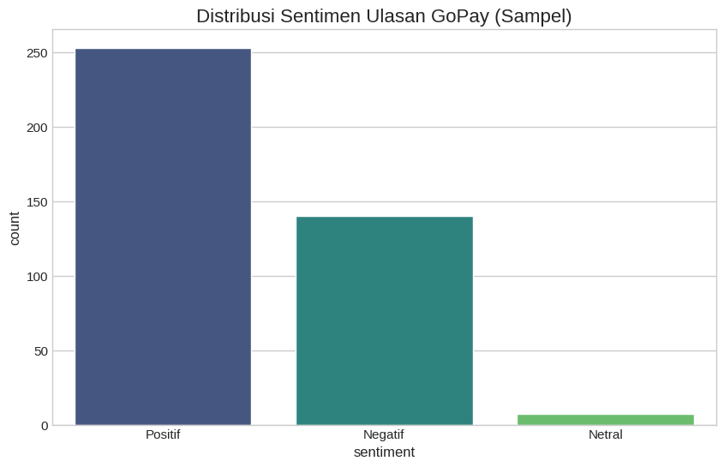
Distribusi Sentimen
Mayoritas Merasa Puas
Sebagian besar ulasan (sekitar 56%) memberikan sentimen positif. Hal ini mengindikasikan bahwa fungsi inti dan manfaat utama aplikasi GoPay secara umum berhasil diterima dengan baik oleh pengguna.
Keluhan Tetap Menjadi Isu yang Cukup Besar
Meskipun positif, terdapat jumlah keluhan negatif yang sangat signifikan (sekitar 38%). Angka ini menegaskan bahwa ada masalah berulang yang dirasakan oleh sebagian besar pengguna, bukan sekadar kasus-kasus yang terisolasi.

Slide 7
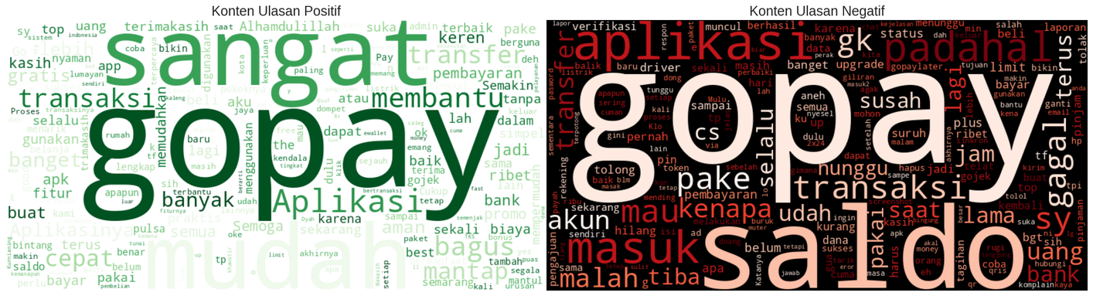
Efisiensi vs. Masalah Teknis
👍 Pendorong Sentimen Positif: Kecepatan dan Kemudahan
👎 Penyebab Sentimen Negatif: Stabilitas dan Akses
Keluhan didominasi oleh masalah teknis. Kata "error" adalah yang paling menonjol, menunjukkan frustrasi umum terhadap stabilitas aplikasi.
Masalah akses seperti "tidak bisa login", "susah masuk", dan aplikasi yang "lama" saat dibuka menjadi friksi utama dalam pengalaman pengguna.
Isu krusial terkait fungsi inti seperti masalah pada "saldo" dan kendala yang muncul setelah "update" menjadi penyebab utama kekecewaan.
Pengguna secara konsisten memuji GoPay karena "mudah", "cepat", dan "lancar" dalam melakukan transaksi.
Aplikasi dianggap "sangat membantu" dalam kebutuhan sehari-hari, yang menunjukkan keberhasilan produk dalam menjawab kebutuhan utama pengguna akan kepraktisan.

Slide 8


Conclusion & recommendations
Kesimpulan
Analisis pada versi 4.0.0 - 4.9.3 menunjukkan bahwa kepuasan pengguna sangat dipengaruhi oleh stabilitas aplikasi. Fitur yang bagus seringkali terbayangi oleh masalah teknis seperti bug dan kelambatan.
Rekomendasi
Untuk Tim Teknis
Prioritaskan stabilitas dan optimasi performa pada siklus pengembangan selanjutnya (versi 5.x) sebelum merilis fitur baru yang kompleks.
Untuk Tim Produk
Pertahankan dan perkuat aspek kemudahan dan kecepatan transaksi yang sudah menjadi kekuatan utama di mata pengguna.
Untuk Tim QA (Quality Assurance)
Tingkatkan pengujian regresi untuk memastikan pembaruan tidak merusak fungsi yang sudah ada.

Slide 9






AI support explanation
< IBM Granite-3.3-8b-Instruct >
Otomatisasi Klasifikasi Sentimen
AI digunakan untuk membaca dan memahami konteks setiap ulasan secara otomatis, lalu mengklasifikasikannya ke dalam kategori Positif, Negatif, atau Netral.
Efisiensi
Penggunaan AI memungkinkan analisis ratusan ulasan dalam hitungan menit, sebuah tugas yang akan memakan waktu berjam-jam dan berpotensi tidak konsisten jika dilakukan secara manual

Slide 10







Thank You !!

